Slide 1
Réunion de Rentrée
26 Aout 2023
Saison 2023-2024
U6-U7-U8-U9

Slide 2
Un responsable technique général → Des responsables de catégories
1 salarié → 3 salariés (+2 service civique et 2 en formation)
232 jeunes joueurs → 274 jeunes joueurs
5 éducateurs formés → 16 éducateurs formés
50 dirigeants → 70 dirigeants
+ d’entrainements
+ d’équipes
Des outils mis à disposition
Des évènements mis en place
2019
2023
Zoom sur notre club
US PHILIBERTINE FOOTBALL – « Une Grande Famille, pour un Grand Club, dans un Grand Lieu »

Slide 3
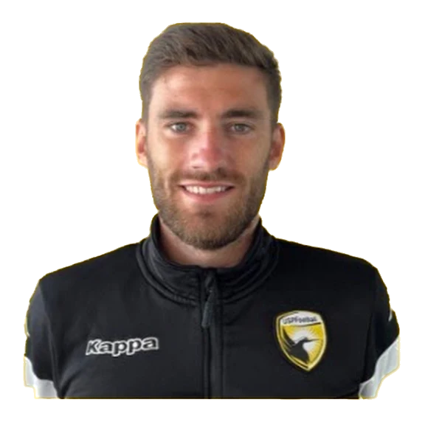
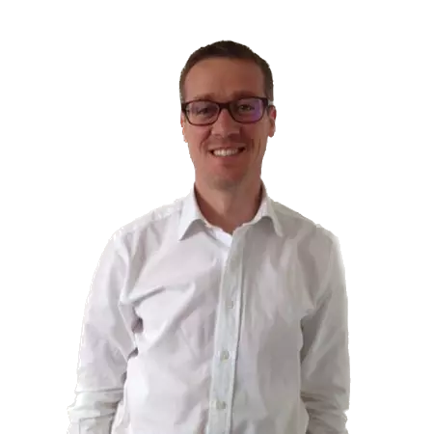
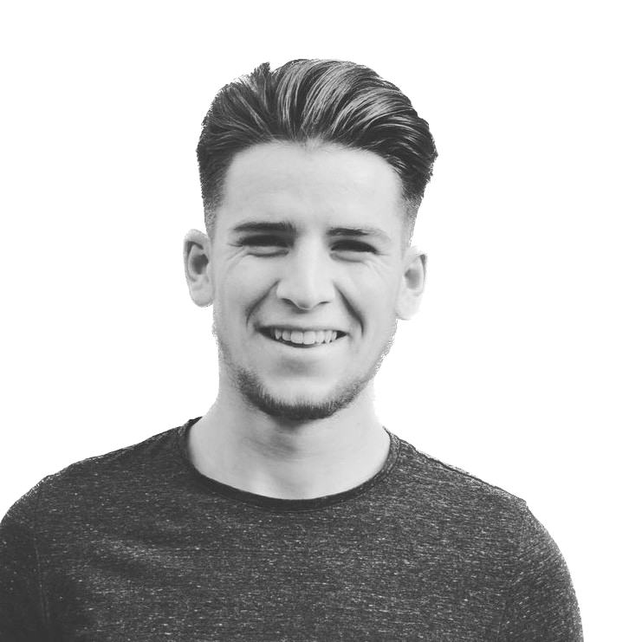
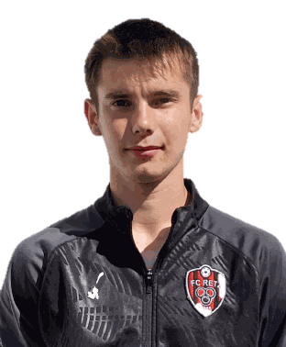
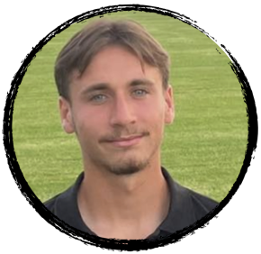
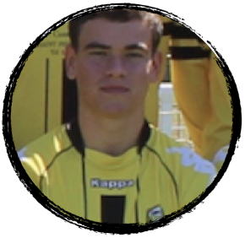
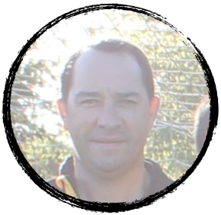
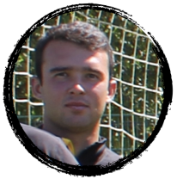
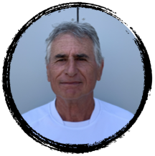
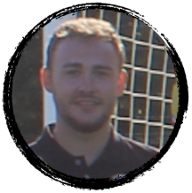
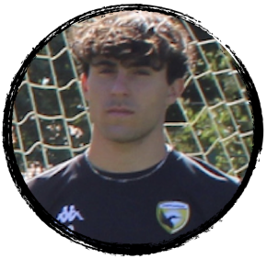
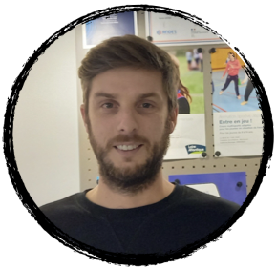
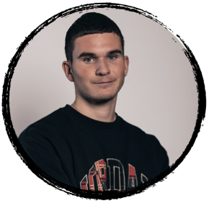
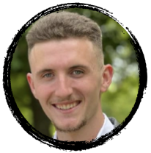
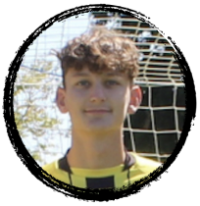
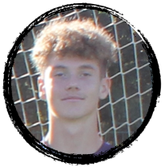
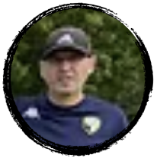
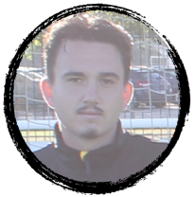
Valentin METIER (BEF)
Responsable technique jeunes
Responsable du sportif
Responsable U16/U17/U18
CDI 35H
Gwenaël ODIE
Vice président
Responsable communication et sections jeunes
En recrutement (BMF)
Responsable FA & U14/U15
Responsable de sa catégorie
Responsable des arbitres
CDI 24H
Mathis BOCHEREAU (BMF)
Responsable vidéo & U10/U11
Responsable de sa catégorie
Développement de la vidéo
CDI 35H
Amaury SORIN (BMF)
Responsable U12/U13 & U16
Responsable de sa catégorie
Service civique
Educateurs & Dirigeants
BMF
Killian
Responsable U13B U16A
BMF
Florent
Responsable U9
Mod U13
Initiateur GB
Maël
Responsable U13A
Thomas
Responsable
GB
Antoine
Responsable U12A
Simon
Responsable
U15A
STAPS
Mod U13
Thomas
Responsable U6/U7
STAPS
BPJEPS
Nathan
Responsable
U11C
Mod U11
Raymond & Gilles
Intervenants entrainements
Kylian
Responsable
U18B
Hugo
Responsable
U11B U15B
Mod U17
Mathéo
Responsable U12B
Mod U11
Yann
Responsable
U18C
Mod U15
BMF
Jules
Responsable
U10A
Mod U11/U13
Bryan
Responsable
U17A
US PHILIBERTINE FOOTBALL – « Une Grande Famille, pour un Grand Club, dans un Grand Lieu »

Slide 4
Catégories : U6/U7 et U8/U9
En recrutement
X
X
Responsable Foot Animation
Saison 2023/2024
Florent GUILBAUD – Mod U13
0623099434
florent.guilbaud44@gmail.com
Responsable U8/U9
Niv 4-5
Thomas BRIN - STAPS
O677124381
thomasbrin1@gmail.com
Responsable U6/U7
U6
U7
U8
U9
Sébastien FORTINEAU
Benoit PERRIGAUD
+ parents
Dirigeants U8/U9
Niv 4-5
Evan EGONNEAU
Armel PARANT
+ parents
Dirigeants U6/U7
A déterminer
?
?
Responsable U8/U9
Niv 1-2-3
Louis VIAUD
Lilian GRIVEAU
+ parents
Dirigeants U8/U9
Niv 1-2-3
L’encadrement
Les séances
U6/U7 : 10H/11H
U8/U9 : 11H/12H30
U6/U7 : Environ 20 Joueurs
U8/U9 : Environ 40 Joueurs
Reprise le 26 Aout : Journée Club
Entrainement : Mercredi 30 Aout à 10H
Mercredi : 10H/11H (U6/U7)
Mercredi : 11H/12H30 (U8/U9)
Samedi : Matin entrainement ou Plateau
Objectifs : Focus sur les comportements techniques
Jonglerie, parcours technique, coordination
US PHILIBERTINE FOOTBALL – « Une Grande Famille, pour un Grand Club, dans un Grand Lieu »

Slide 5
3
L’emploi du temps d’un licencié USPF en foot d’animation
LUNDI | MARDI | MERCREDI | JEUDI | VENDREDI | SAMEDI
Permet de connaitre les absences et présences des évènements de la semaine
Entrainement
Convocations
Entrainement
Réponse application
U6/U7 : 10H/11H
U8/U9 : 11H/12H30
En ligne en fin d’après-midi sur le site du club
ou
Plateau
Suivant les convocations
US PHILIBERTINE FOOTBALL – « Une Grande Famille, pour un Grand Club, dans un Grand Lieu »

Slide 6
LUNDI | MARDI
3
L’emploi du temps d’un licencié USPF en foot d’animation
Réponse application
Permet de connaitre les absences et présences des évènements de la semaine
Réponse avant le MERCREDI SOIR
ACTIVER les notifications
La messagerie doit rester un lieu pour échanger entre parents et éducateurs, utile pour transmettre des informations. Vous pouvez échanger entre parents mais en messagerie privée !
Nous serons modérateurs !
US PHILIBERTINE FOOTBALL – « Une Grande Famille, pour un Grand Club, dans un Grand Lieu »

Slide 7
3
L’emploi du temps d’un licencié USPF en foot d’animation
LUNDI | MARDI | MERCREDI | JEUDI | VENDREDI | SAMEDI
Réponse application
Permet de connaitre les absences et présences des évènements de la semaine
Entrainement
Convocations
Entrainement
U6/U7 : 10H/11H
U8/U9 : 11H/12H30
En ligne en fin d’après-midi sur le site du club
ou
Plateau
Suivant les convocations
US PHILIBERTINE FOOTBALL – « Une Grande Famille, pour un Grand Club, dans un Grand Lieu »

Slide 8
MERCREDI
3
L’emploi du temps d’un licencié USPF en foot d’animation
Séance du Mercredi 10H/11H :
(4 temps)
Valentin METIER
Killian LORIEU
Hugo CHANDEBOIS
Entrainement
U6
U7
U6/U7 : 10H/11H
U8/U9 : 11H/12H30
- Respect des heures d’entrainements
Utilisation des vestiaires
U8
U9
Séance du Mercredi 11H/12H :
(4 temps)
Valentin METIER
Killian LORIEU
Hugo CHANDEBOIS
Valentin METIER
Il est important que les enfants puissent se responsabiliser et grandir ensemble
US PHILIBERTINE FOOTBALL – « Une Grande Famille, pour un Grand Club, dans un Grand Lieu »

Slide 9
3
L’emploi du temps d’un licencié USPF en foot d’animation
LUNDI | MARDI | MERCREDI | JEUDI | VENDREDI | SAMEDI
Réponse application
Permet de connaitre les absences et présences des évènements de la semaine
Entrainement
Convocations
Entrainement
U6/U7 : 10H/11H
U8/U9 : 11H/12H30
En ligne en fin d’après-midi sur le site du club
ou
Plateau
Suivant les convocations
US PHILIBERTINE FOOTBALL – « Une Grande Famille, pour un Grand Club, dans un Grand Lieu »

Slide 10
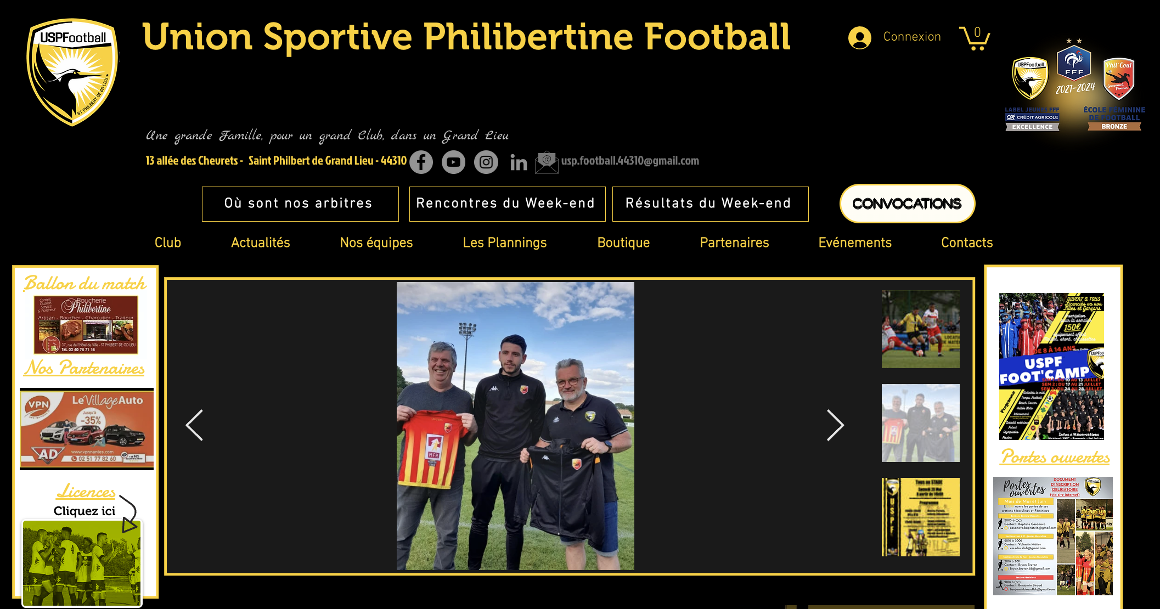
JEUDI
3
L’emploi du temps d’un licencié USPF en foot d’animation
Vie du club
Pour le COVOITURAGE et la RESTAURATION de fin de plateau, nous vous demandons votre participation
Convocations
En ligne en fin d’après-midi sur le site du club
Un planning de participation est établi en début de phase pour que chacun participe
En cas d’absence, il est obligatoire de vous arranger entre vous pour vous faire remplacer
Départ en commun du stade, rdv devant le club house
Rdv au niveau du bar en fin de plateau pour distribuer les gouters
US PHILIBERTINE FOOTBALL – « Une Grande Famille, pour un Grand Club, dans un Grand Lieu »

Slide 11
3
L’emploi du temps d’un licencié USPF en foot d’animation
LUNDI | MARDI | MERCREDI | JEUDI | VENDREDI | SAMEDI
Permet de connaitre les absences et présences des évènements de la semaine
Entrainement
Convocations
Entrainement
Réponse application
ou
U6/U7 : 10H/11H
U8/U9 : 11H/12H30
En ligne en fin d’après-midi sur le site du club
Plateau
Suivant les convocations
US PHILIBERTINE FOOTBALL – « Une Grande Famille, pour un Grand Club, dans un Grand Lieu »

Slide 12
SAMEDI
3
L’emploi du temps d’un licencié USPF en foot d’animation
Entrainement
ou
Plateau
Venir habillé en chaussettes, short et maillot du club
U6
U7
Séance du Samedi 10H/11H :
(sur city) + PEF
Thomas BRIN
Evan EGONNEAU
Armel PARANT
Plateau du Samedi :
Domicile 10H / Extérieur 10H30
Thomas BRIN
Evan EGONNEAU
Armel PARANT
Maillot prêté à l’année et nominatif, nous le récupérons en fin de saison
U8
U9
Séance du Samedi début 9H ou 10H :
+ PEF
Florent GUILBAUD
Sébastien FORTINEAU
Benoit PERRIGAUD
Louis VIAUD
Lilian GRIVEAU
Entrée sur le terrain limité aux parents habillé du K-Way « responsable d’équipe)
Plateau du Samedi :
Domicile 10H / Extérieur 10H30
Florent GUILBAUD (Niv 4-5)
Sébastien FORTINEAU (Niv 4-5)
Benoit PERRIGAUD (Niv 4-5)
Louis VIAUD
Lilian GRIVEAU
Rdv au niveau du bar en fin de plateau pour distribuer les gouters
US PHILIBERTINE FOOTBALL – « Une Grande Famille, pour un Grand Club, dans un Grand Lieu »

Slide 13
Nos axes de progression
Saison 2023/2024
Renseignement sur nos familles pour réaliser des projets ensemble
Questionnaire qui va arriver
Continuer à accompagner nos éducateurs en formations
Inciter à s’inscrire dans des plans de formation
Des séances vers la performance avec du spécifique par groupe
Des responsables de catégorie qui se réunissent 1x semaine pour faire le bilan de leur catégorie en s’appuyant sur les retours MY COACH PRO
Projet sportif en reconstruction.
Objectifs de performances et progressions
US PHILIBERTINE FOOTBALL – « Une Grande Famille, pour un Grand Club, dans un Grand Lieu »

Slide 14
Grand Lieu Foot Cup
Bénévolat
Samedi 2 Septembre
Pour le bon fonctionnement de celui-ci, nous vous sollicitons pour donner 1H30 de votre temps sur l'un des stands (bar, snack,...). Des responsables vous accompagneront.
Différents créneaux sont disponibles de 9H à 16H30, nous comptons sur vous,
Inscriptions : https://www.uspfootball.com/billetterie
US PHILIBERTINE FOOTBALL – « Une Grande Famille, pour un Grand Club, dans un Grand Lieu »

Slide 15
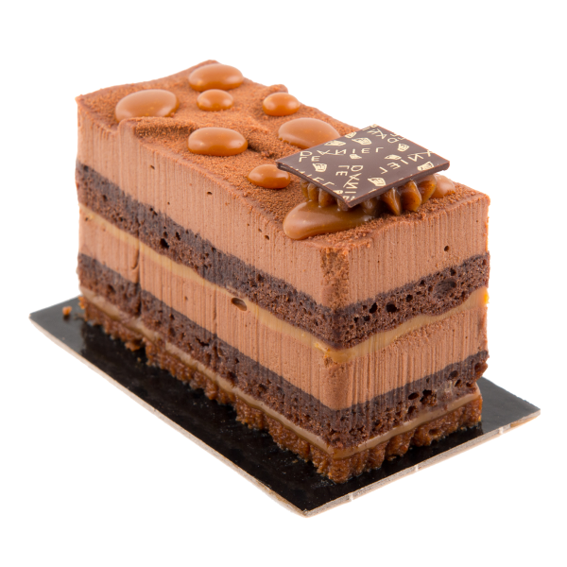
Octobre rose
Samedi 21 Octobre
L’ USPF se mobilise :
Samedi 21 Octobre
. Entrée des joueuses Phil’coul sur le match de l'équipe N3 face à Vertou le 21 octobre
. Sur l’ensemble des week-end il y aura vente de gâteaux et crêpes fait maison
Un pourcentage des entrées et de la recette du bar seront reversées
Pour participer, faire partie du projet ou pour proposer d’autres idées :
Karine BOURSIER
boursierkarine0@gmail.com / 06.27.29.45.81
US PHILIBERTINE FOOTBALL – « Une Grande Famille, pour un Grand Club, dans un Grand Lieu »

Slide 16
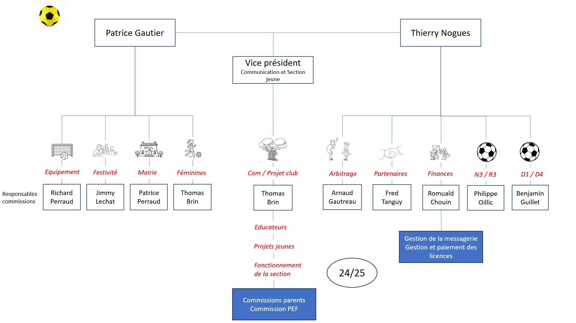
L’organigramme du bureau
UNION SPORTIVE PHILIBERTINE FOOTBALL - 10, ALLLEE DES CHEVRETS 44310 ST PHILBERT DE GRAND LIEU Téléphone : 02 40 78 81 39

Slide 17
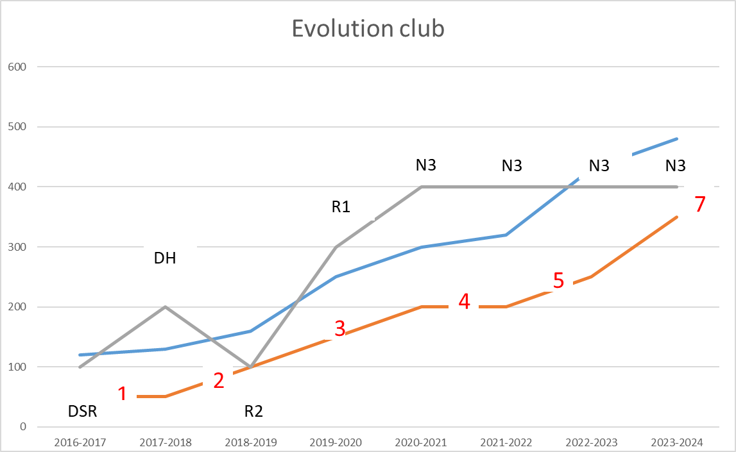
Un budget en constante progression
Avec des besoins croissants pour accompagner son développement
Ayons l’esprit partenaire

Slide 18
L’arbitrage
Des hommes et femmes dont nous ne pouvons pas nous passer
Le niveau National 3 exige (23-24) : 6pts dont 3 arbitres majeurs
Un jeune arbitre (-15 ans) compte pour 0,5 pt, un majeur pour 1 pt
Nous avons formé 4 jeunes l’an dernier, 3 ont resigné
Nous avons 6 arbitres dont 2 jeunes -15 ans, soit 5 pts
Besoins 23-24 : 1 pt et surtout 2 majeurs
Référent Arbitre:
Arnaud Gautreau / 06 18 30 37 92
Manu André / 06 62 94 77 22
Être arbitre c’est contribuer au développement de l’USPF

Slide 19
Catégories : U6/U7 et U8/U9
En recrutement
X
X
Responsable Foot Animation
Saison 2023/2024
Florent GUILBAUD – Mod U13
0623099434
florent.guilbaud44@gmail.com
Responsable U8/U9
Niv 4-5
Thomas BRIN - STAPS
O677124381
thomasbrin1@gmail.com
Responsable U6/U7
U6
U7
U8
U9
Sébastien FORTINEAU
Benoit PERRIGAUD
+ parents
Dirigeants U8/U9
Niv 4-5
Evan EGONNEAU
Armel PARANT
+ parents
Dirigeants U6/U7
A déterminer
?
?
Responsable U8/U9
Niv 1-2-3
Louis VIAUD
Lilian GRIVEAU
+ parents
Dirigeants U8/U9
Niv 1-2-3
L’encadrement
Les séances
U6/U7 : 10H/11H
U8/U9 : 11H/12H30
U6/U7 : Environ 20 Joueurs
U8/U9 : Environ 40 Joueurs
Reprise le 26 Aout : Journée Club
Entrainement : Mercredi 30 Aout à 10H
Mercredi : 10H/11H (U6/U7)
Mercredi : 11H/12H30 (U8/U9)
Samedi : Matin entrainement ou Plateau
Objectifs : Focus sur les comportements techniques
Jonglerie, parcours technique, coordination
US PHILIBERTINE FOOTBALL – « Une Grande Famille, pour un Grand Club, dans un Grand Lieu »

